Slide 1
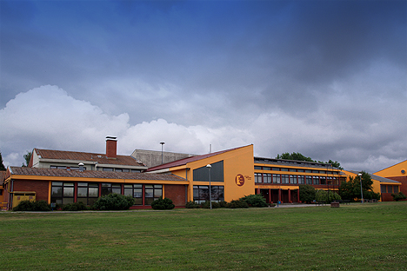
GLOBOVCI OŠ EUGENA KUMIČIĆA SLATINA
Učenici:
Sanja Kelemen
Klara Pugar
Aneta Suhi
Mentori:
Rajka Avirović Gaća
Jasmina Krznarić

Slide 2
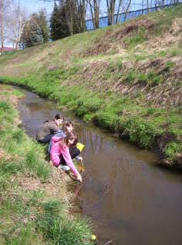
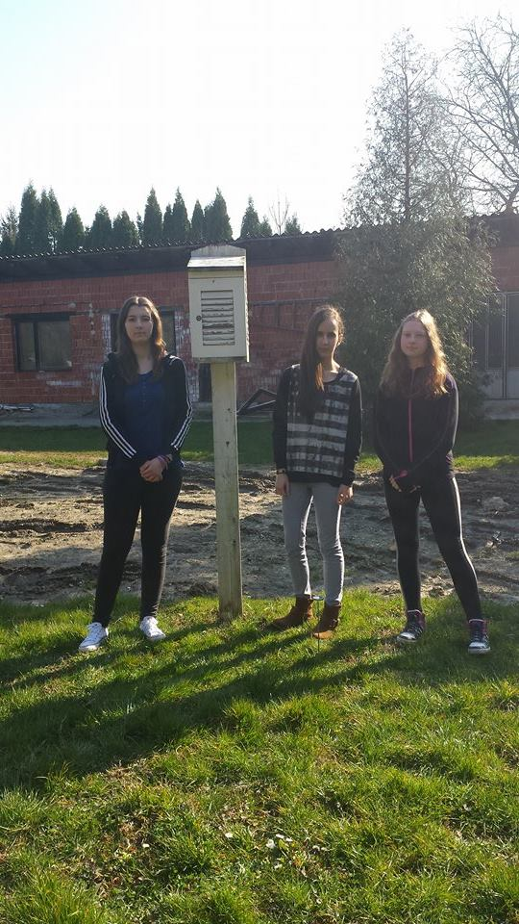
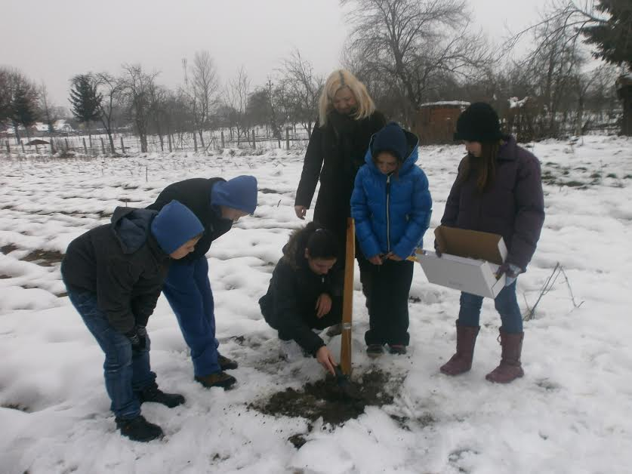
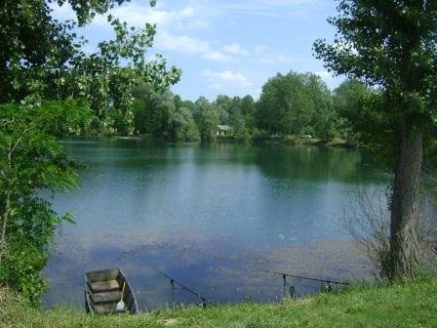
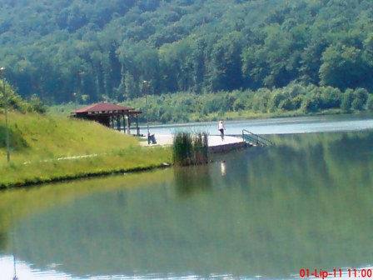
O nama…
Naša GLOBE škola uključena je u GLOBE program od 1999.g. i od tada šaljemo podatke u bazu.
Aktivno sudjelujemo na međužupanijskim i državnim smotrama (9 puta smo bili na državnoj smotri)
Naše mjerne postaje su:
1. Potok Javorica - hidrološko i pedološko mjerno mjesto 2. Akumulacijsko jezero Javorica - hidrološko mjerno mjesto 3. Ribnjak Bajer - hidrološko mjerno mjesto
4. Školski park - atmosfersko i pedološko mjerno mjesto
5. PŠ Novaki - pedološko mjerno mjesto
POTOK JAVORICA
ŠKOLSKI PARK
PŠ NOVAKI
RIBNJAK BAJER
AKUMULACIJSKO JEZERO JAVORICA

Slide 3
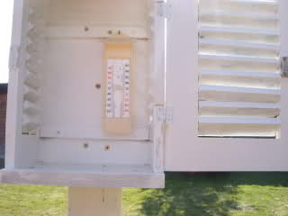
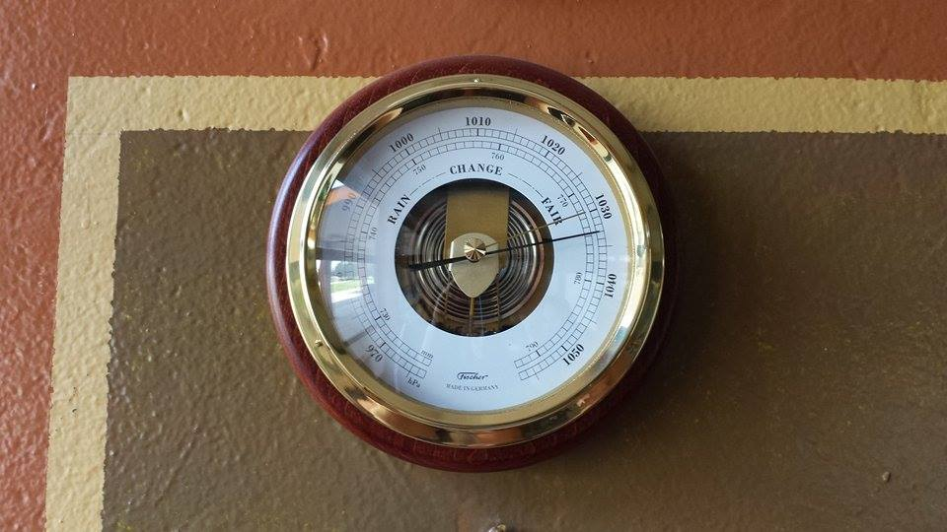
Naša mjerenja…
1.ATMOSFERSKA MJERENJA
TEMPERATURA ZRAKA –mjerimo ju svaki dan uključujući i praznike
OBLACI – također promatramo kada mjerimo i temperaturu zraka
TLAK ZRAKA – mjerimo barometrom također svakodnevno
VISINA SNIJEGA – mjeri se snijegomjernom letvom i metrom

Slide 4
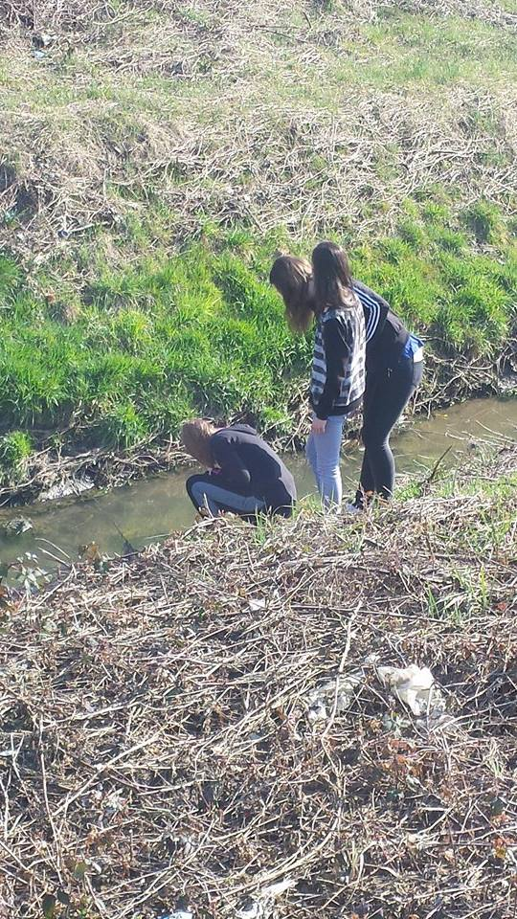
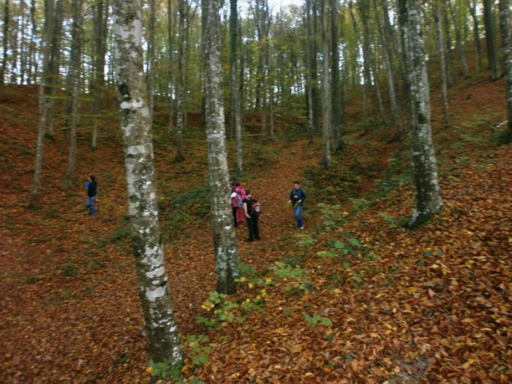
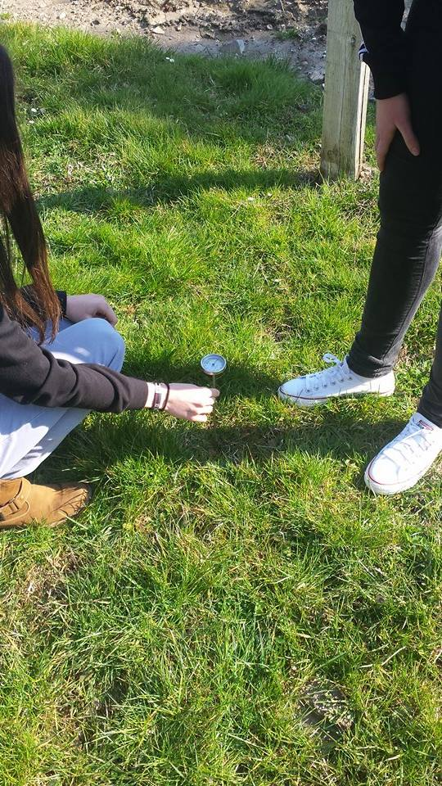
2.VODA – na tri mjerne postaje mjerimo temperaturu vode, pH, nitrate, nitrite i otopljeni kisik
3.BIOMETRIJSKA MJERENJA provodimo na terenskoj nastavi listopadna šuma – visina i opseg stabla, biomasa
4.TLO - temperaturu tla mjerimo na 5 i 10 cm dubine na tri mjerna mjesta. Osim toga određivali smo vlažnost u tlu i karakterizaciju vrste tla.
BIOMETRIJA
MJERENJE VODE
MJERENJE TLA

Slide 5
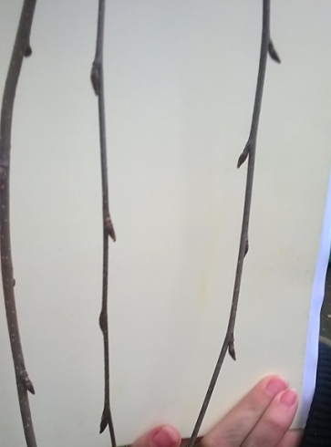
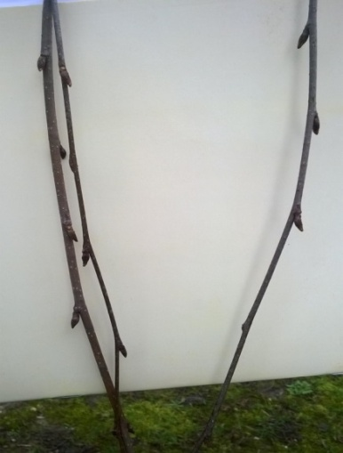
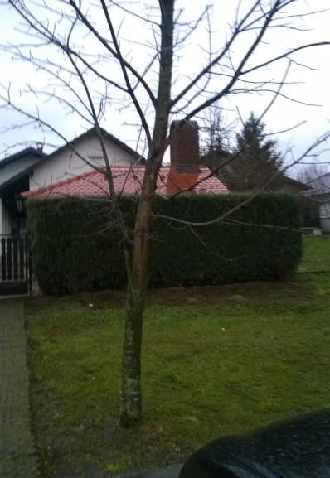
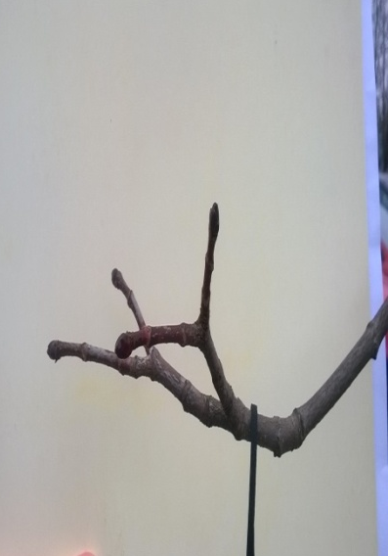
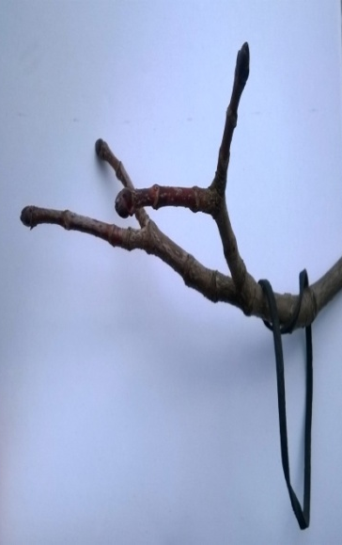
5.FENOLOGIJA-od ove godine promatramo i pupanje te listanje, cvjetanje i žućenje
BREZA
CRVENI JAVOR
Veličina pupa 12mm
Veličina pupa 17 mm

Slide 6
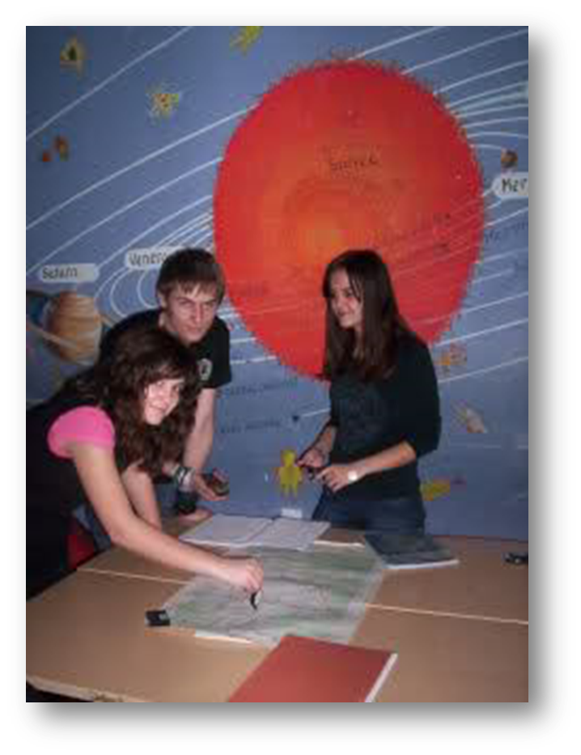
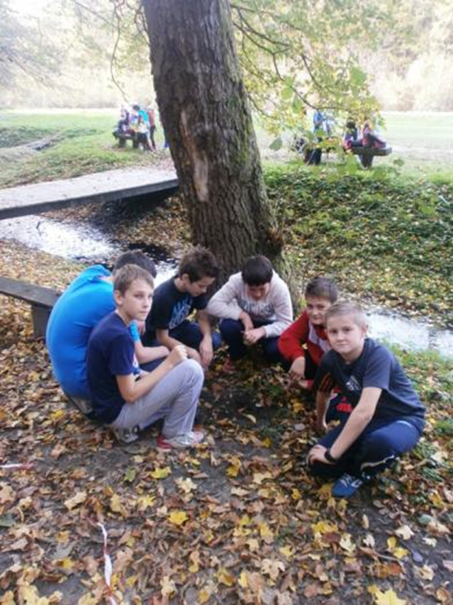
KORIŠTENJE PODATAKA Globe u nastavi…
GEOGRAFIJA
PRIRODA I BIOLOGIJA
orijentacija u prostoru (strane svijeta, azimut, koordinate, GPS, topografske karte)
vrijeme i klima (oblaci, padaline, temperatura zraka, tla, vode)
terenska nastava u listopadnoj šumi
mjerenja prema GLOBE protokolu za tlo, biometrijska mjerenja, atmosferu i vodu.

Slide 7
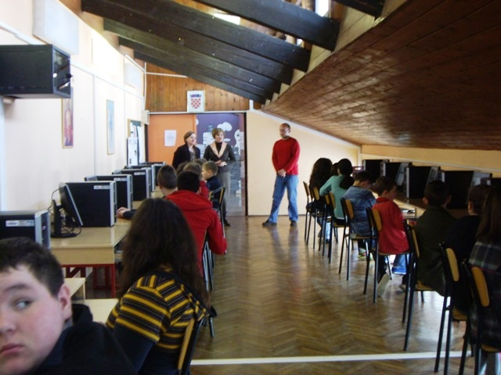
KEMIJA
INFORMATIKA
U nastavi kemije koristimo GLOBE protokole pri obrađivanju nastavne cjeline voda,kod kiselosti i lužnatosti otopina, mjerimo fizikalno-kemijske parametre vode.
U nastavi informatike koristimo se našom bazom podataka pri izrađivanju grafova.

Slide 8
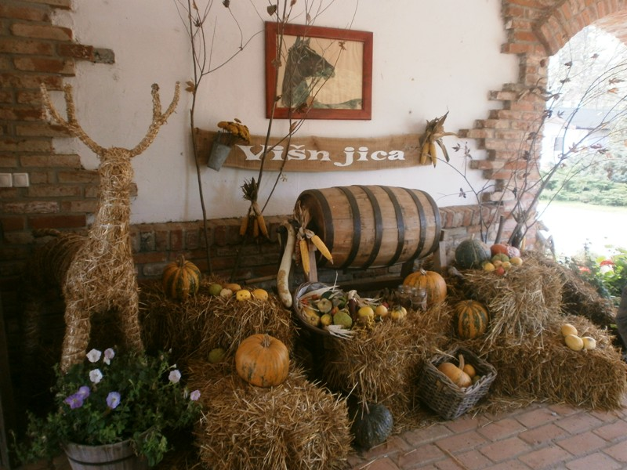
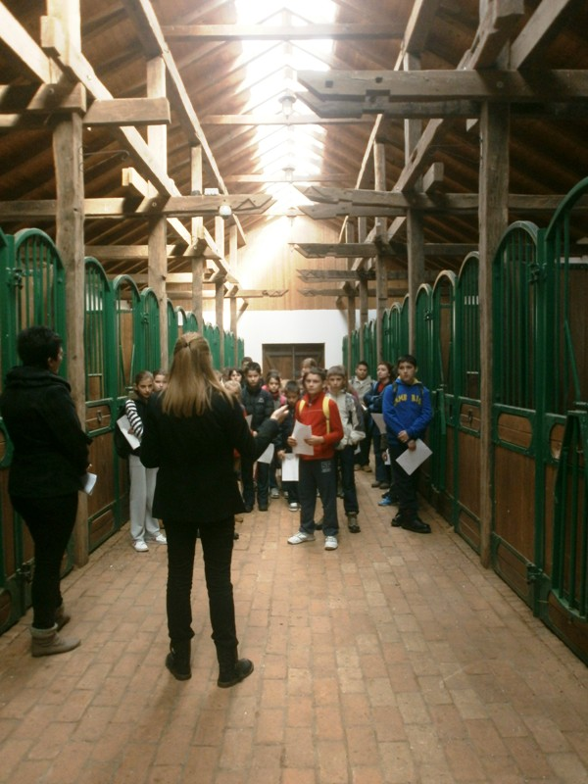
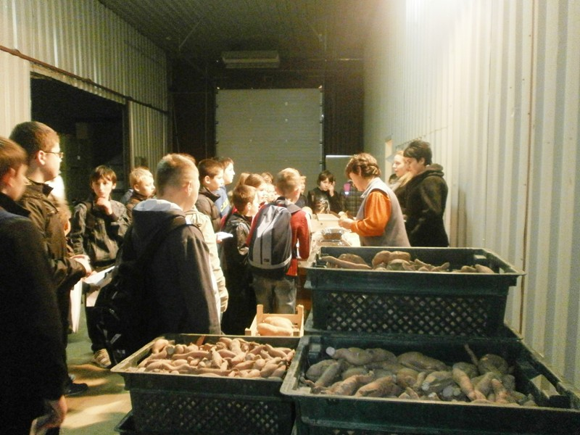
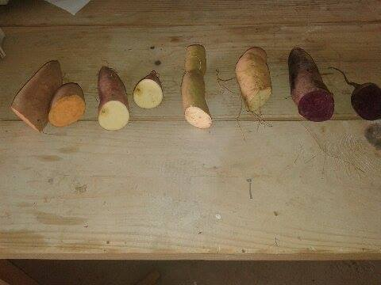
Naš projekt… Batat u školskom vrtu
Budući da smo prošle školske godine radili na projektu “Kada je optimalno vrijeme za sadnju školskog vrta“ istraživali smo uvjete potrebne za sadnju ljekovitog bilja.
Ove smo školske godine odlučili proširiti i prošlogodišnji projekt i školski vrt te tako odrediti uvjete potrebne za sadnju batata i povezati ih s našim GLOBE mjerenjima.

Slide 9
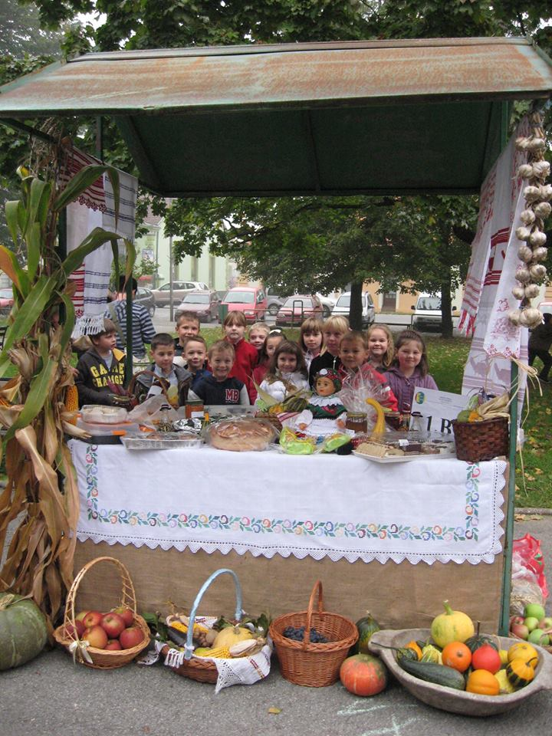
Integrirani dan -DANI KRUHA
U sklopu GLOBE I EKOPROJEKTA imali smo prodajnu izložbu za Dane kruha u kojoj je sudjelovala cijela škola

Slide 10
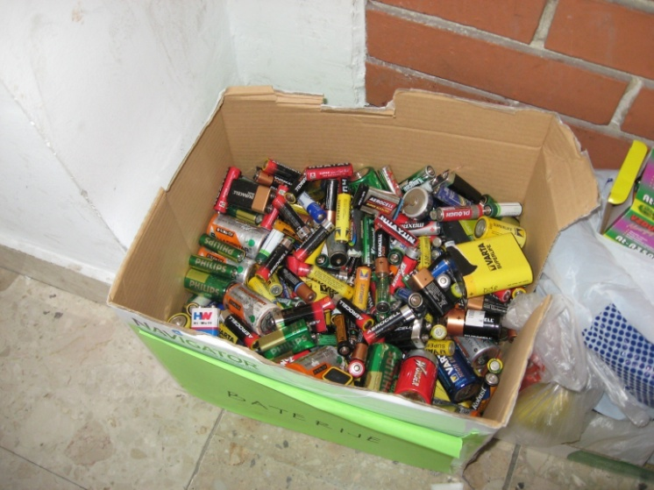
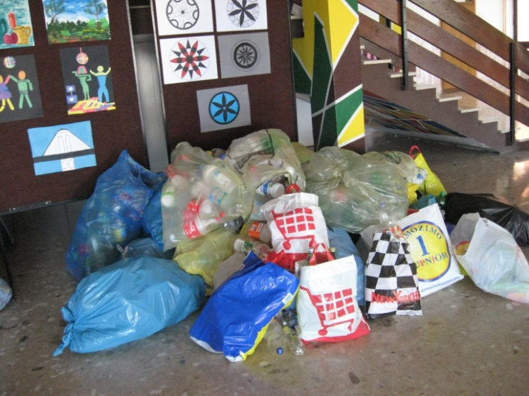
Projektni dan-ZELENA ČISTKA
Skupili smo stari papir, plastične boce i baterije od kojih smo izrađivali ukrase, a ostatak neiskorištenog otpada poslali smo u tvrtku FLORA Virovitica

Slide 11
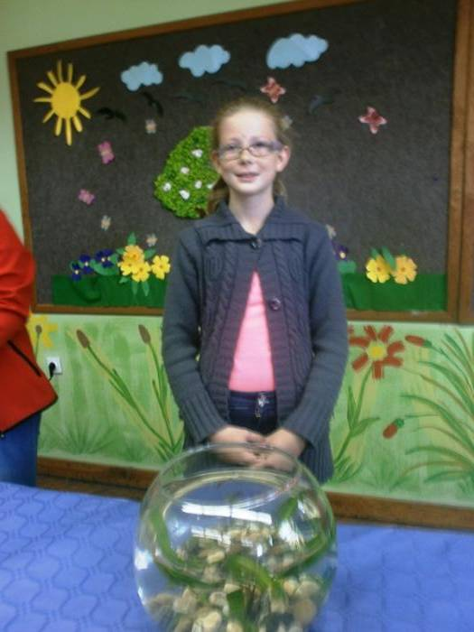
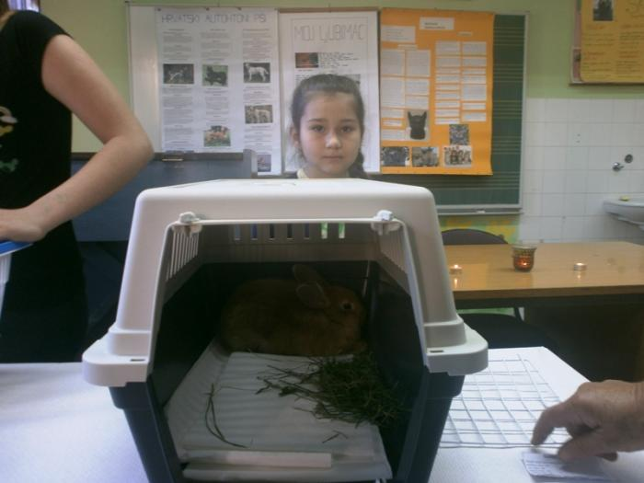
Otvoreni dan - Kućni ljubimci-izložba na Dan škole
-ispitivali smo kvalitetu vode akvarijskih ribica-količinu kisika, nitrata,nitrita,pH i temperaturu

Slide 12
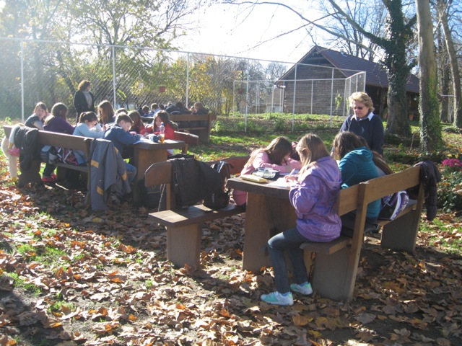
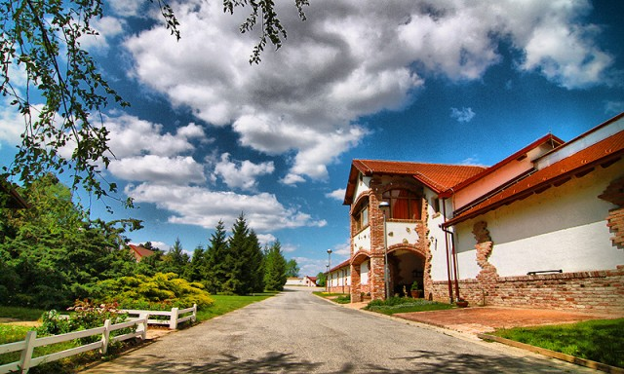
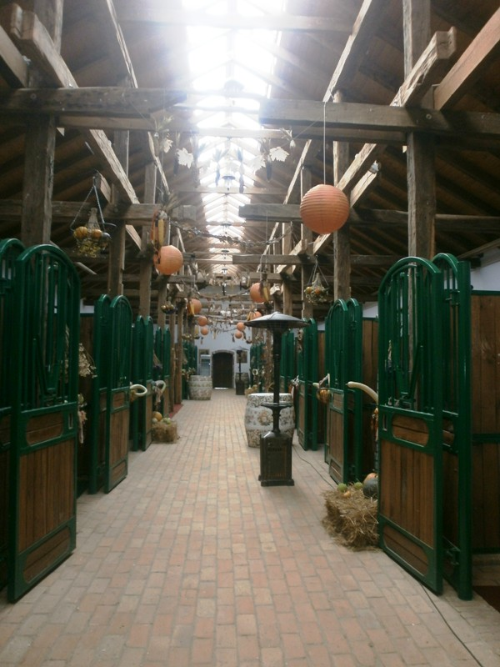
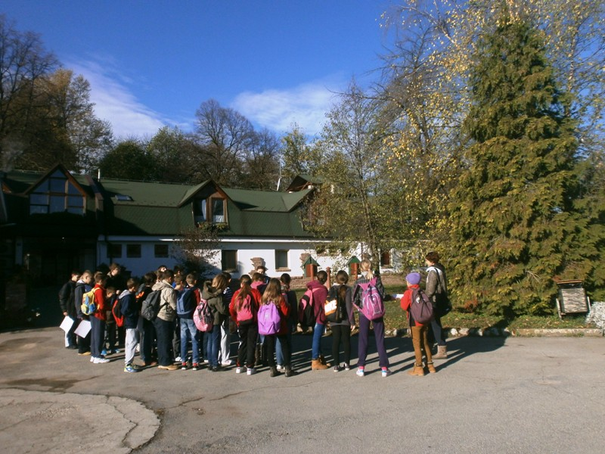
Terenska nastava Višnjica
Izvanučionička terenska nastava učenika petog razreda na Pustari Višnjica iz pet nastavnih predmeta: geografije, matematike, hrvatskog jezika, tjelesne i zdravstvene kulture i prirode

Slide 13
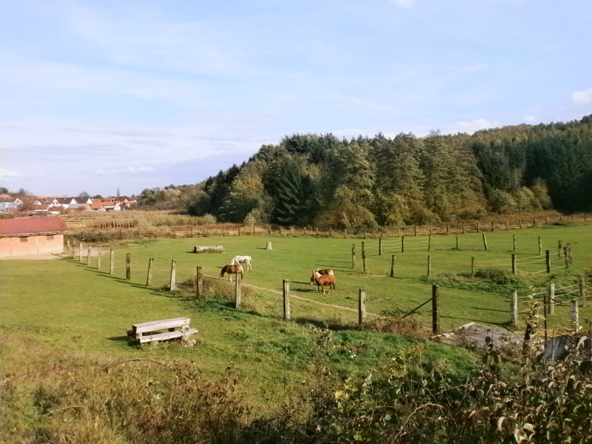
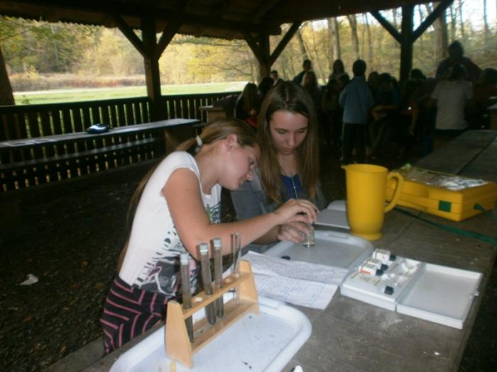
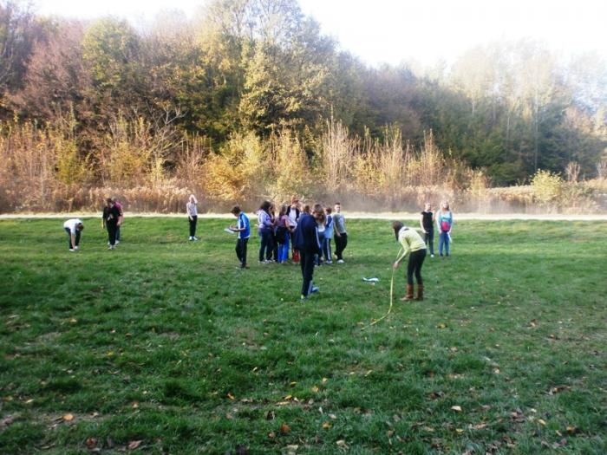
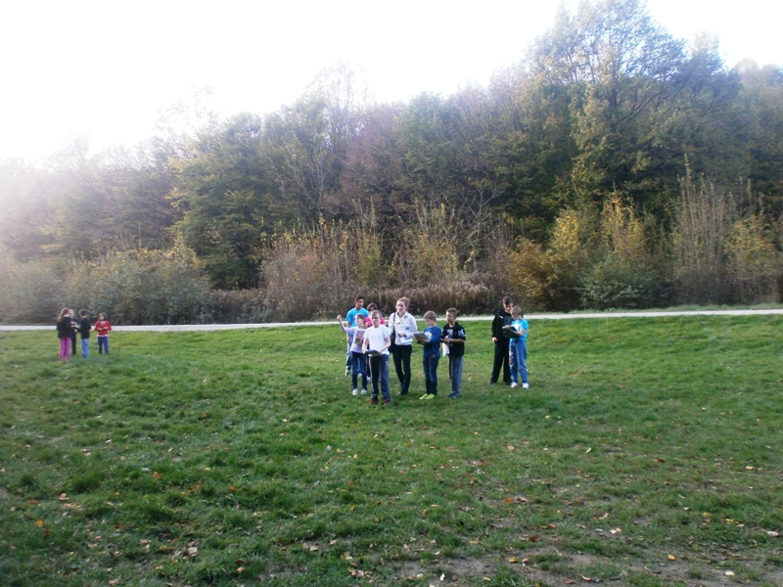
Terenska nastava Listopadna šuma
Obrađivani su sadržaji iz nastavnih predmeta: prirode, matematike i tehničke kulture te su provodena mjerenja prema GLOBE protokolima.

Slide 14
Organizacija,naše aktivnosti i suradnje…
Na istovrsnim postajama mjerimo:
na tri temperaturu tla i također
na tri temperaturu vode,ph, nitrate, nitrite i otopljeni kisik

Slide 15
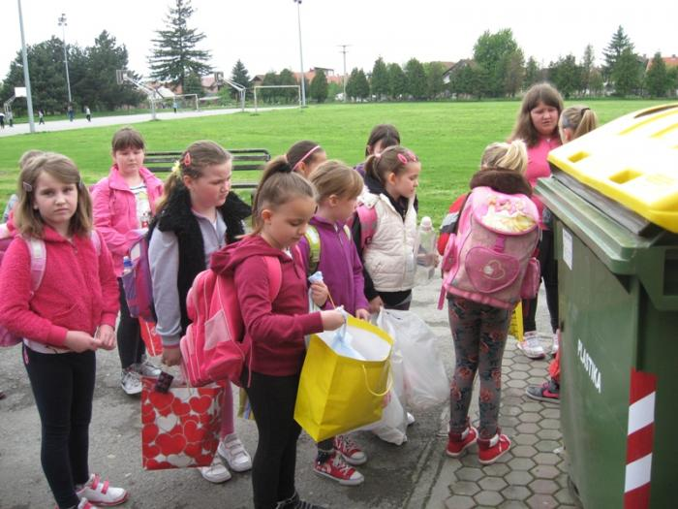
21. ožujka
Prikupljanje starog papira, baterija, plastičnih boca
U akciji je prikupljeno: -stari papir - 2061 kg -baterije - 1395 komada -plastične boce –1045 komada
Nagrade najuspješnijima uručene su na svečanosti Dana škole.

Slide 16
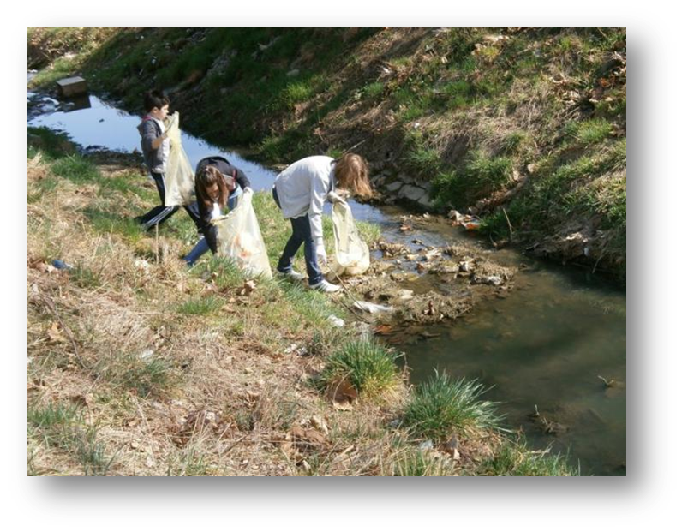
22. ožujka – Dan voda obilježili smo čišćenjem potoka Javorice
Integrirani nastavni dan “Voda za sve”
sudjelovali su učenici 2. razreda, dok su učenici predmetne nastave čistili vodotok Javorice

Slide 17
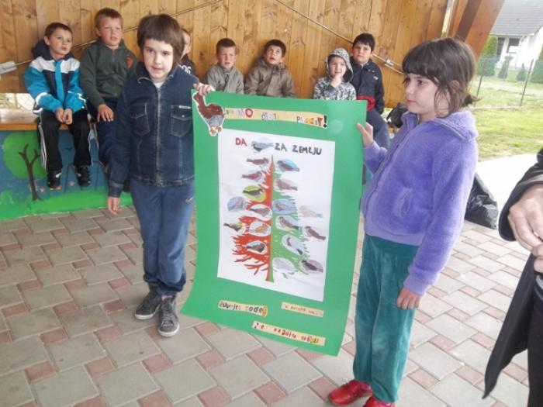
22. Travnja -Dan planeta Zemlje
- postavljali smo koševe i upoznali učenike razredne nastave sa GLOBE programom te ih uključili u njega.

Slide 18
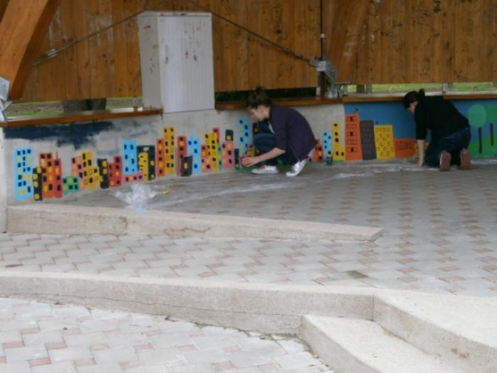
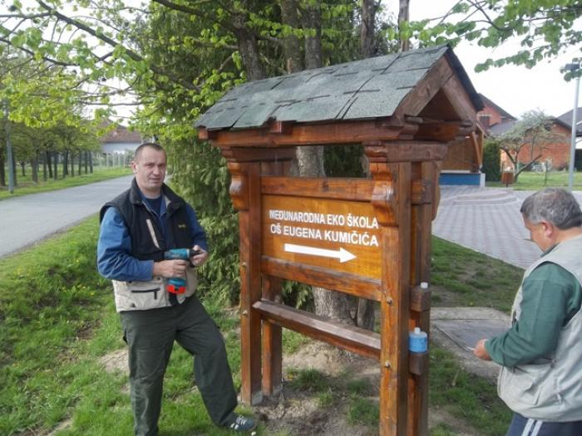
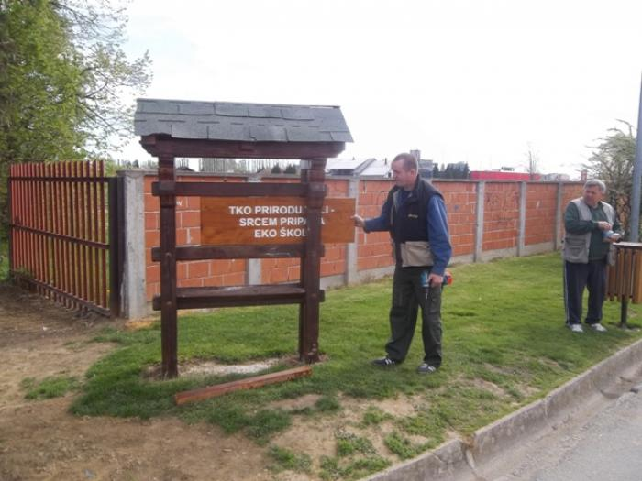
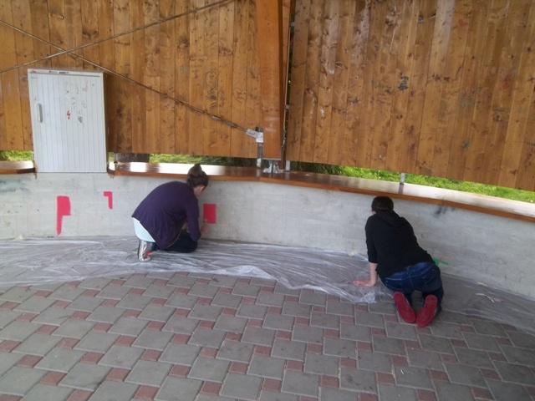
Naš doprinos zajednici – Zaklada Slagalica
Povodom Dana planeta Zemlje učenici su uredili prostor oko paviljona i to tako da su prikupljeni otpad razvrstali te papir odložili u plave vreće,a plastiku u žute.

Slide 19
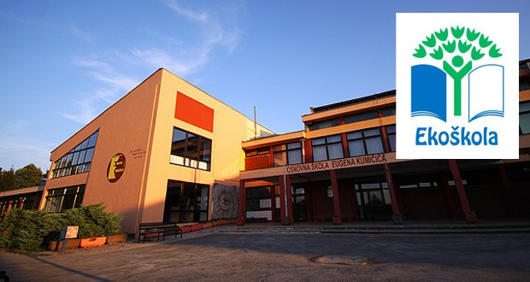
EKO ŠKOLA
12.3.2015 OŠ Eugena Kumičića potvrdila status “eko škole”
Tema ovogodišnjeg obilježavanja je ‘prijevoz’, a cilj je potaknuti učenike i djelatnike da u školu dolaze pješice ili biciklom, ili da racionaliziraju prijevoz automobilom, što znači da se više osoba dovozi u školu u istom vozilu.

Slide 20
Promocija GLOBE programa… POUČAVANJE MLADIH GLOBOVACA
Na početku svake školske godine mi stariji globovci poučavamo mlađe globovce. Nakon određenog vremena oni i sami počinju mjeriti i slati podatke u bazu

Slide 21
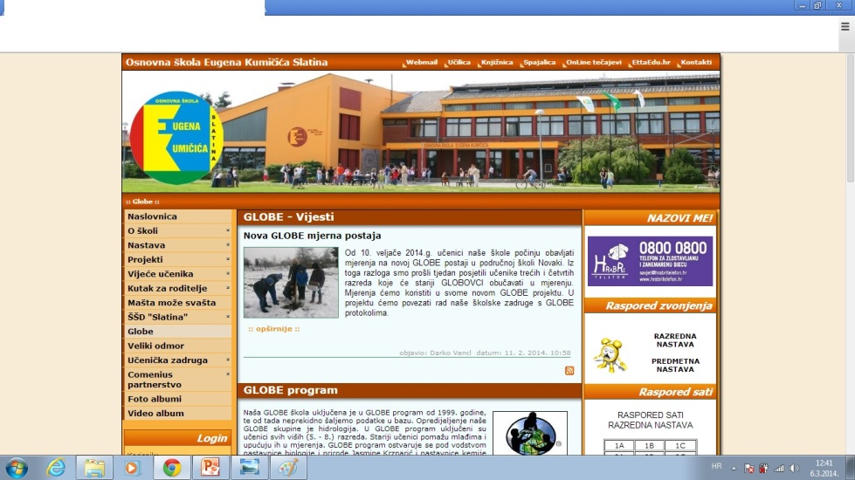
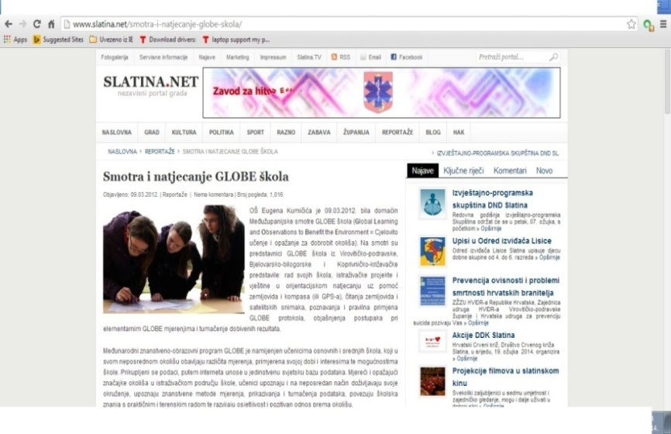
SURADNJA S MEDIJIMA
Naše aktivnosti objavljujemo na stranicama škole,grada Slatine, radio postaji ,školskom listu,Vt-netu, Marinianis TV-u.

Slide 22
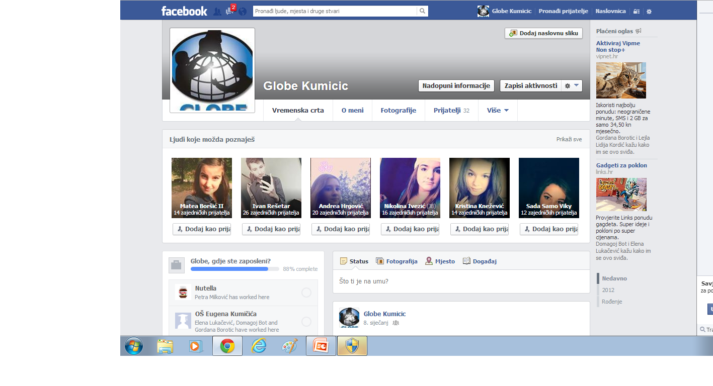
GLOBOVCI NA DRUŠTVENIM MREŽAMA
Budući da je u novije vrijeme sve popularniji način komunikacije preko društvenih mreža odlučili smo napraviti svoj profil na društvenoj mreži Facebook. Naš profil se može naći pod nazivom Globe Kumicic.

Slide 23
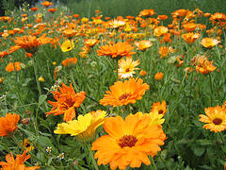
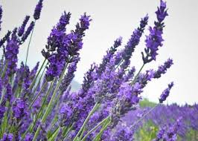
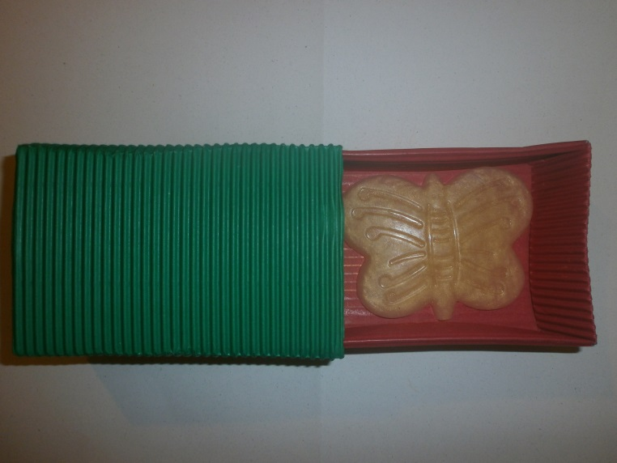
Orginalna rješenja u provedbi programa…
U našoj školi djeluje i školska zadruga Zalathnuk u sklopu koje proizvodimo prirodnu kozmetiku i imamo svoj eko vrt. Ove godine ćemo se predstaviti projektom „Batat u školskom vrtu”. Smatramo da je to najbolji način da sami iskusimo i vidimo kako GLOBE mjerenja imaju svoju svrhu. Posadit ćemo biljku kada su za nju najbolji uvjeti koje smo odredili GLOBE mjerenjima. Tu biljku ćemo iskoristiti i popularizirati zdravu prehranu u školskoj kuhinji.

Slide 24
Među školama..
Posjetili smo OŠ Josipa Kozarca i razmijenjivali iskustva u GLOBU
Osim toga surađivali smo u sklopu projekta KFT sa mađarskom školom iz grada Szigetvara.

Slide 25
NAŠE SURADNJE izvan škole… Suradnja s tvrtkom “Slavonska ravnica”
Ostvarili smo suradnju s tvrtkom “Slavonska ravnica”, koja se bavi ekološkom proizvodnjom.
Surađivali smo s poljoprivrednom savjetodavnom službom
Suradnja s eko imanjem na Višnjici

Slide 26
NAŠI PROJEKTI
1.Projekt KFT (znanjem i prijateljstvom za bolje sutra)
2.Projekt- Informatička znanja za uspješnu i kreativnu budućnost
3.Comenius partnerstva Plesni prijatelji
4. Naša škola među odabranih 20 škola za prvu fazu pilot projekta e-Škole.

Slide 27
KFT PROJEKT
Za školu u Szigetvaru izrađivali smo ekokurikulum koji sadrži kurikulume GLOBE programa i EKOŠKOLE, a tim projektom naša škola i škola u Szigetvaru dobile su sredstva iz EU fonda kojim su izrađene tri učionice za učenike s posebnim potrebama,a mi smo dobili opremu za provedbu GLOBE programa u vrijednosti 15.000 KN. Škola iz Mađarske tim projektom izgradila je tribine na školskom igralištu.

Slide 28
Temperatura i pH
Temp.
pH
Mjerna postaja potoka Javorice

Slide 29
Mjerenje temperature tla na 5 cm i 10 cm
Mjerna postaja Školski park

Slide 30
Usporedba temperatura
Mjerna postaja Školski park

Slide 31
Ožu. Tra. Svi. Lip. Srp. Kol. Ruj. Lis. Stu. Pros. Sij. Velj. Ožu.
Mjerna postaja školski park

Slide 32
VISINA SNIJEGA
Mjerna postaja Školski park
Mjerna postaja Novaki

Slide 33
OBORINE

Slide 34
Mjerenje tlaka

Slide 35
Hvala na pozornosti!

